Slide 1
РИСКИ ИНТЕРНЕТ-КОММУНИКАЦИИ ПОДРОСТКОВ И МОЛОДЕЖИ: ЦИФРОВАЯ НАВИГАЦИЯ ДЛЯ ПЕДАГОГОВ И РОДИТЕЛЕЙ
Доктор политических наук
Елена Викторовна Бродовская
Доктор социологических наук
Анна Юрьевна Домбровская

Slide 2
Исследовательские вопросы
1
Каковы основные риски Интернет-коммуникации подростков и молодежи?
2
Каковы стратегии российских педагогов/преподавателей в процессе сопровождения учеников?
3
Каковы возможные педагогические методы в процессе преодоления Интернет-рисков подростков и молодежи?

Slide 3
Дизайн исследования
Фокус-группы (10 групп по 10-15 педагогов/вожатых во всех Федеральных округах)
Экспертное интервью (120 экспертов из всех Федеральных округов)
Social Media Analytics (выгрузка
1 500 000 сообщений социальных медиа с применением IQBuzz)

Slide 4
Поколение Z: кто они?

Slide 5
Поколение Z: штрихи к портрету
- интенсивная вовлеченность в Интернет – коммуникацию; - наличие многочисленных аккаунтов в социальных сетях и микроблогах; - "клиповое сознание": ориентация на визуальную информацию; - использование Интернета как пространства для самопрезентации; - влияние Интернета и мобильных технологий на систему идентичностей и самоидентификацию.

Slide 6
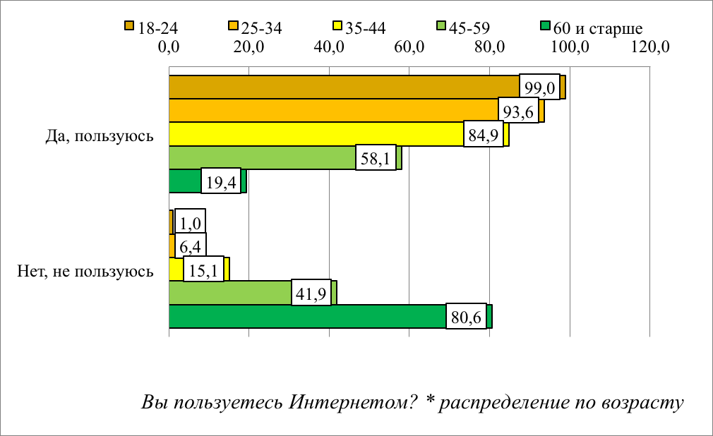
Поколение Z в России
99 % вовлеченных в Интернет - коммуникацию

Slide 7
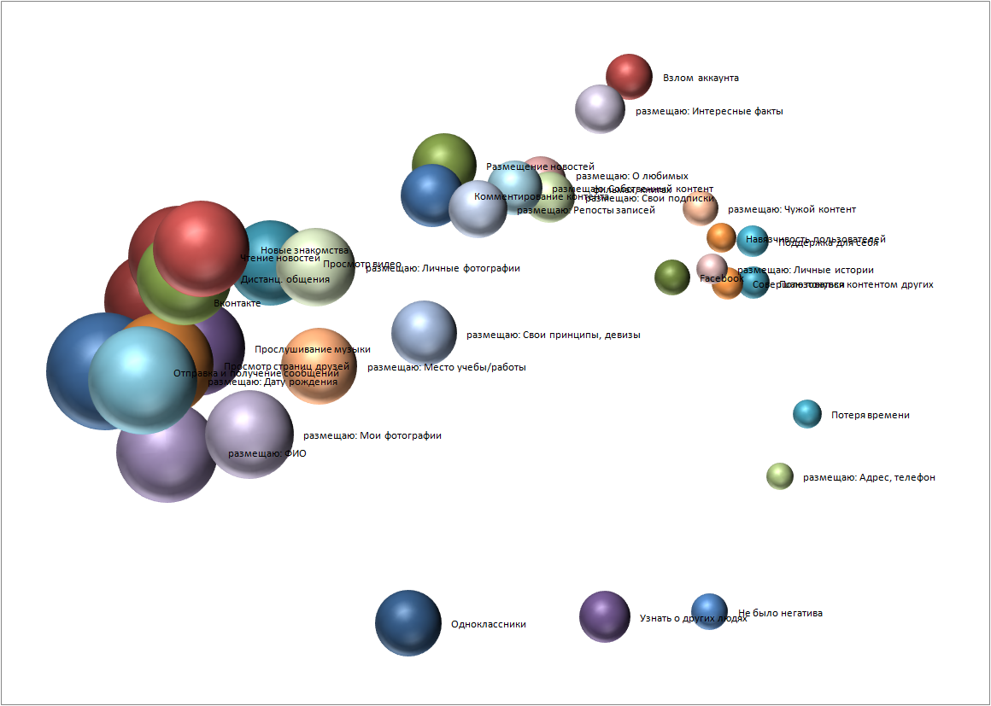
Интернет-активность подростков в России: структура поведения в социальных сетях

Slide 8
Сравнительные данные Интернет-рисков школьников, выделяемых в научных исследованиях и по результатам фокус-групп с педагогами/вожатыми
Интернет-риски школьников (результаты научного поиска)
Интернет-риск (с точки зрения педагогов, вожатых)
Травля, суицидальное поведение, экстремизм, национализм, привязывание к лидерам общественного мнения, мобилизацияя к несанкционированному протестному поведению, геймификация. секстинг, вирусные атаки, незащищенность персональных данных и личных фото
Шантаж, фишинг, суицидальное поведение, зависимость от гаджетов, ненормативная лексика, детская порнография.

Slide 9
Зараженность цифровой среды (по данным сервиса «Крибрум»)
Деструктивная тематика | Общее число последователей | Подростки
А.У.Е. (тюремная лексика) | 10 911 000 | 1 624 900
Наркотики | 612 700 | 89 900
Скулшутинг и призыв к насилию, убийствам | 328 000 | 54 300
Кибербулинг | 12 851 600 | 3 494 500
Суицидальные группы | 166 000 | 66 600
Деструктивные (асоциальные) | 316 000 | 69 700

Slide 10
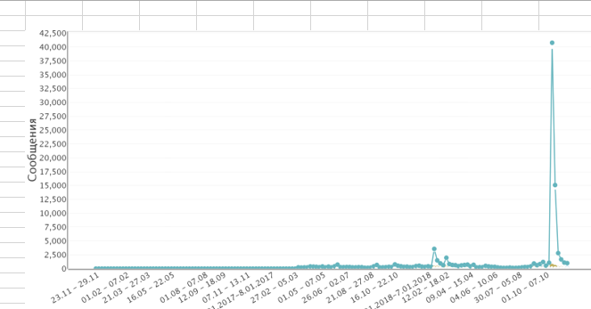
Динамика социально-медийного потока, отражающего цифровые следы скулшутинга

Slide 11
Риски Интернет-коммуникации
Каждый третий представитель поколения Z хотя бы раз столкнулся с кибербуллингом/травлей
Абсолютное большинство считают проблемой масштаб распространения фейковой информации онлайн
Абсолютное большинство подвергались вирусной атаке
Каждый второй представитель поколения Z подвергался посягательствам на личную неприкосновенность в цифровой среде
Каждый третий представитель поколения Z обнаруживал экстремистские материалы в цифровой среде
Всероссийский опрос, август-сентябрь 2018 г.,
репрезентативная выборка 1500 респондентов в возрасте 15-24 лет

Slide 12
Один на один с Интернет-рисками
Несмотря на рискогенность Интернет-коммуникации 25 % представителей поколения Z не знает, что предпринять и ничего не предпринимает в ситуации столкновения с риском в цифровой среде. В борьбе с рисками Интернет-коммуникации в предпоследнюю очередь представители поколения Z обращаются за помощью к родителям, в самую последнюю очередь - к учителям школ и преподавателям ссузов/вузов.
Всероссийский опрос, август-сентябрь 2018 г.,
репрезентативная выборка 1500 респондентов в возрасте 15-24 лет

Slide 13
Травля/эксклюзия в Интернет-пространстве

Slide 14
Травля/эксклюзия в Интернет - пространстве
Цифровые маркеры
незначительное число друзей в социальных сетях;
Интернет - контент дискриминационного характера на страницах друзей;
превалирование негативных комментариев в отношении размещаемой информации;
при обсуждении событий/действий - переход на оценку личности;
навешивание ярлыков и использование оскорблений;
обесценивание личности/её редуцирование до какого-либо недостатка

Slide 15
Противодействие педагогов/вожатых травле/эксклюзии в Интернет - пространстве
присутствие в глобальной сети;
мониторинг аккаунтов подростка и ближайшего окружения;
формирование культуры принятия себя и своей индивидуальности;
"социальное продюссирование" и навигация в поиске дружественных онлайн-сообществ.

Slide 16
Подталкивание к суицидальному поведению в Интернет - пространстве

Slide 17
Подталкивание к суицидальному поведению: цифровые маркеры
интенсивная и длительная травля/эксклюзия;
вовлечение в сообщества, преподносящие суицид как форму игры/квеста;
вовлечение в сообщества, преподносящие суицид как свободу/взрослость/избранность;
размещение контента данной направленности в своих аккаунтах.

Slide 18
Противодействие учителей/вожатых подталкиванию к суицидальному поведению в Интернет - пространстве
прямое и незамедлительное обозначение своего присутствия в Интернет – пространстве;
оперативное обращение к менеджменту электронного ресурса;
оперативное обращение в правоохранительные органы;
создание группы поддержки/оповещение друзей,
родственников, ближайшего окружения о данном риске;
профессиональное психологическое сопровождение ;
переключение активности (после преодоления кризиса) на игровые виды деятельности (спорт, туризм, квесты).

Slide 19
Вовлечение в экстремистскую деятельность / формирование националистических настроений в Интернет - пространстве

Slide 20
Вовлечение в экстремистскую деятельность в Интернет - пространстве: цифровые маркеры
размещение контента, дискриминирующего людей/
группы/народы исходя из их этнической и религиозной принадлежности;
наличие подписок на онлайн-сообщества, распространяющие такой контент;
интенсивная поддержка данного контента посредством «лайков», перепостов, ретвитов и т. д.;
сознание «осажденных в крепости»;
перенос качеств одной личности на группу/народ/нацию;
наличие друзей, разделяющих данные взгляды;
инструктивный характер данного контента.

Slide 21
Противодействие учителей/вожатых вовлечению в экстремистскую деятельность /формированию националистических настроений в Интернет - пространстве
личный пример;
избегание бытовых форм национализма;
формирование правовой культуры;
формирование установки, согласно которой ценность личности не определяется исключительно национальной или религиозной принадлежностью;
формирование представлений о том, что любовь к своему народу не означает отрицания ценности других народов.

Slide 22
Зависимость от лидеров общественного мнения: скриншот аккаунта

Slide 23
Зависимость от лидеров общественного мнения: цифровые маркеры
взрывной/искусственный рост количества подписчиков;
легендирование источников информации - демонстрация экспертного знания;
посты предсказательной направленности;
вопросно-ответная форма наполнения пространства коммуникации;
тоталитарный характер коммуникации.

Slide 24
Противодействие учителей/вожатых формированию зависимости от лидеров общественного мнения
апеллирование к необходимости иметь свое мнение;
стимулирование развития критического мышления;
предложение альтернатив и переключение внимания;
помощь в рефлексии данного контента;
обсуждение технологий манипулирования сознанием.

Slide 25
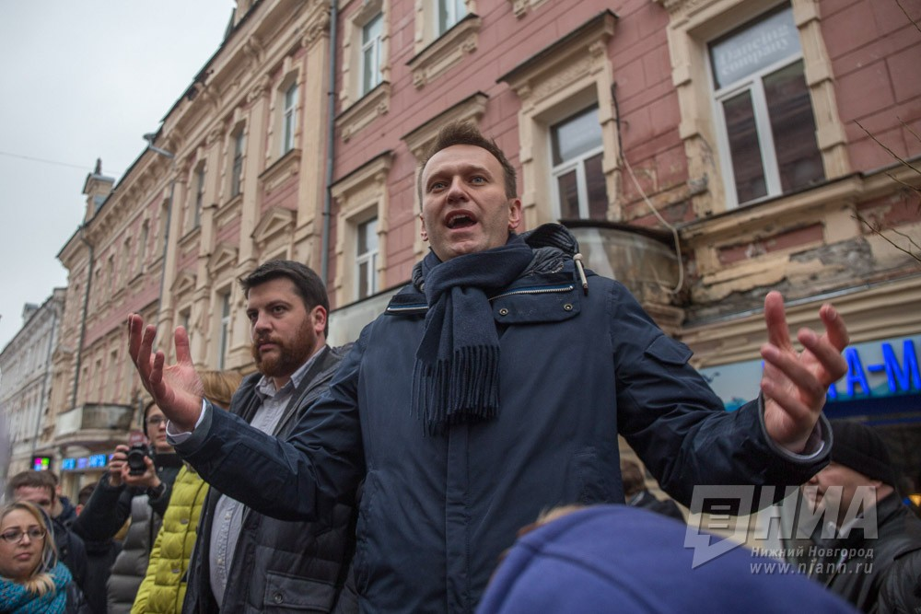
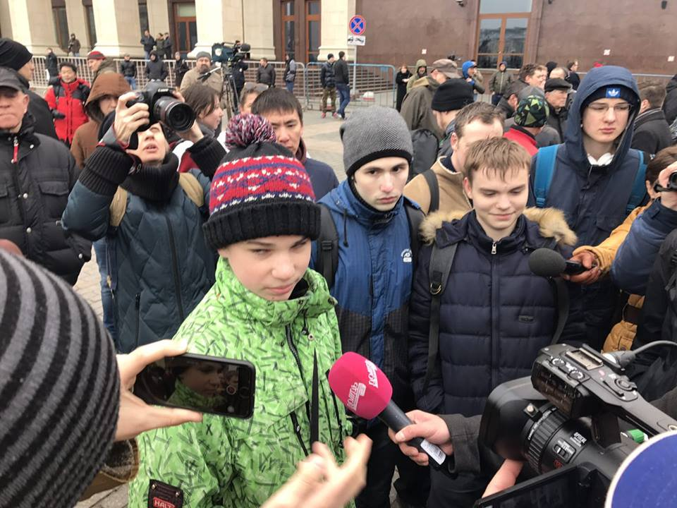
Мобилизация несанкционированного протестного поведения в Интернет - пространстве

Slide 26
Мобилизация несанкционированного протестного поведения: цифровые маркеры
создание активно-нигилистических информационных потоков;
формирование сети онлайн-сообществ;
продвижение лидеров общественного мнения;
использование символов, направленных на эскалацию истории;
разработка символики и применение метафор протеста;
применение приемов визуализации, связанных со стереотипизацией сознания.

Slide 27
Противодействие учителей/вожатых вовлеченности школьников в несанкционированный политический протест
обсуждать технологии манипулирования;
формировать правовую культуру;
подавать пример конвенциональной гражданской и политической активности;
переориентировать на конструктивную социально ориентированную деятельность (волонтеры, вожатые, школьное самоуправление);
формирование установок конструктивной и позитивной деятельности/ культуры прагматизма.

Slide 28
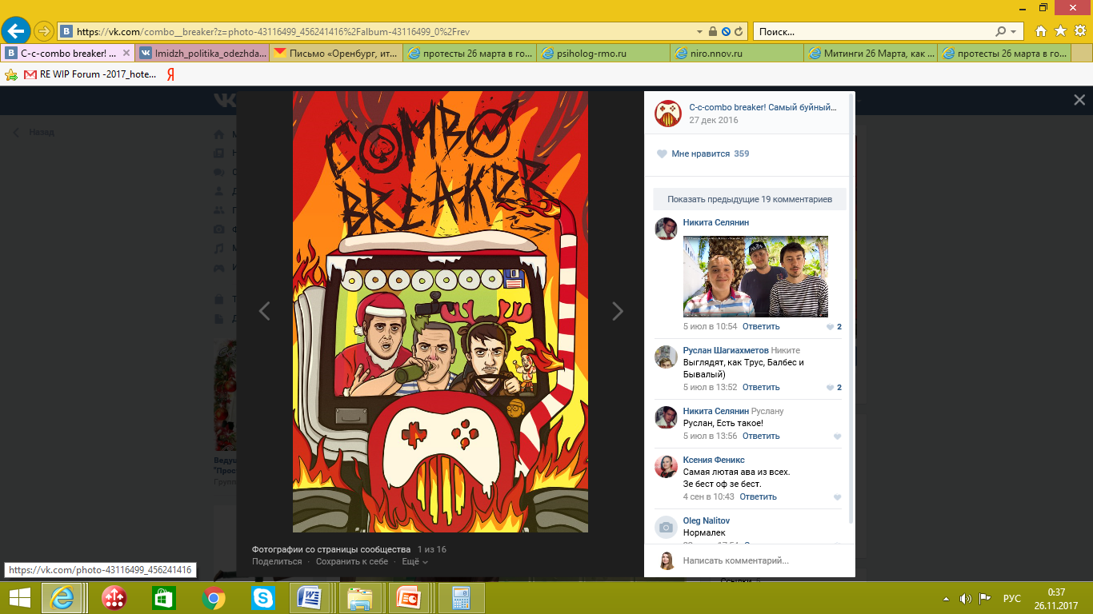
Геймификация. Пример сообщества.

Slide 29
Геймификация: цифровые маркеры
выключенность из реальных социальных связей;
снижение успеваемости;
отрыв от реальности;
зависимость от Интернета;
погруженность в контент/онлайн - сообщества данного типа.

Slide 30
Противодействие родителей онлайн-геймификации
Профилактика;
Интернет – детокс;
Киберспорт и иные альтернативы.

Slide 31
Вместо выводов: возможности учительской и вожатской навигации
Образовательные платформы;
Электронные библиотеки;
Новостные ленты;
Открытые базы данных;
Официальные интернет – представительства;
Учебники и Образовательные продукты нового поколения;
«Учительские и родительские информационные потоки".

Slide 32
Наши профильные публикации
Бродовская Е.В., Домбровская А.Ю., Синяков А.В. Стратегии использования социальных сетей в современной России // Мониторинг общественного мнения: экономические и социальные. 2016. № 1 (131). С. 283-296.
Бродовская Е.В., Домбровская А.Ю., Иванов И.С. Изменение стратегий онлайн-поведения российской Интернет-аудитории: результаты сравнительного кластерного анализа (2012-2014 гг.) //Мониторинг общественного мнения: экономические и социальные перемены. 2016. № 3 (133). С. 172-186.
Бродовская Е.В., Домбровская А.Ю. Социально-политические и ценностные профили российской молодежи - пользователей социальных сетей //Известия Тульского государственного университета. Гуманитарные науки. 2016. № 4. с. 3-13.
Бродовская Е.В., Домбровская А.Ю., Казаченко С.А. Активное ядро пользователей в России: динамика характеристик стратегии Интернет-поведения //Известия Тульского государственного университета. Гуманитарные науки. 2015. № 3. с. 90-100.
Бродовская Е.В., Синяков А.В., Иванов И.С. Влияние интернет-коммуникации на формирование ценностных ориентаций молодежи: анализ факторов интенсивности. В сборнике: Технологии информационного общества в науке, образовании и культуре: сборник научных статей. Труды XVII Всероссийской объединенной конференции «Интернет и современное общество» (IMS-2014). Санкт-Петербургский национальный исследовательский университет информационных технологий, механики, 2014. и оптики; Библиотека Российской Академии наук. 2014. С. 118-123.

Slide 33
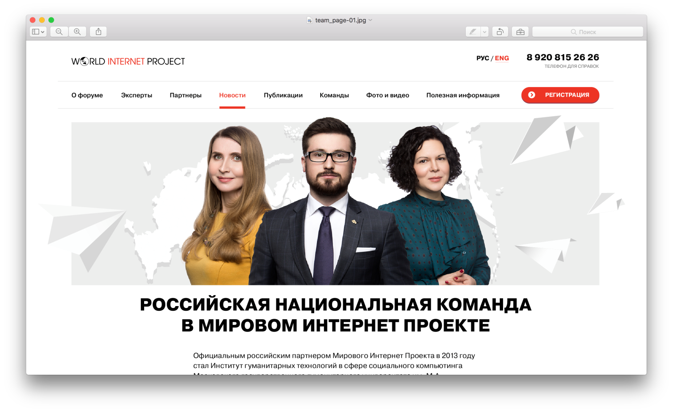
Контакты
Бродовская Елена Викторовна, e-mail: brodovskaya@inbox.ru
Домбровская Анна Юрьевна, e-mail: an-doc@yandex.ru
Карзубов Дмитрий Николаевич, e-mail: karzubovdn@gmail.com

